Slide 1
স্বাগতম

Slide 2
পরিচিতি
মোঃ সাইফুল আলাম
আউটশাহী রাধানাথ উচ্চ বিদ্যালয়
টঙ্গিবাড়ি, মুন্সিগঞ্জ।
শ্রেনিঃ ৮ম
বিষয়ঃ ইসলাম ও নৈতিক শিক্ষা
সময়ঃ ৪০ মিনিট

Slide 3
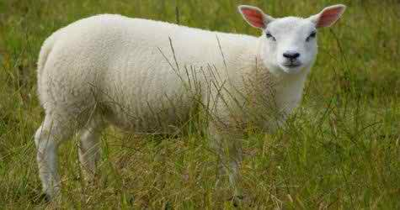
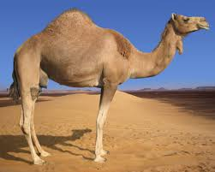
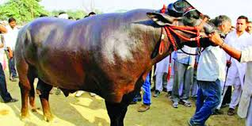
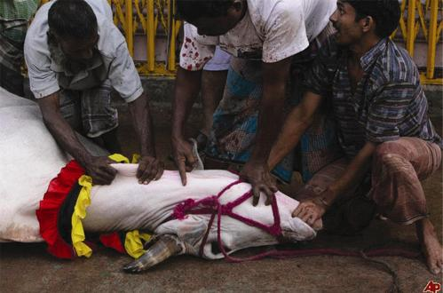

Slide 4
কুরবানি

Slide 5
শিখনফল
এই পাঠ শেষে শিক্ষার্থীরা--- ১। কুরবানি কী তা বলতে পারবে ২। কুরবানির গুরুত্ব ও তাৎপর্য বর্ণনা করতে পারবে
৩। কুরবানির বিধিবিধান বর্ণনা করতে পারবে ৪। কুরবানির পটভূমি বিশ্লেষণ করতে পারবে

Slide 6
কুরবানি কি
কুরবানি শব্দের অর্থ—
ত্যাগ, ঊৎসর্গ, নৈকট্য লাভ , রক্ত প্রবাহিত করা ইত্যাদি।

Slide 7
কুরবানির অর্থ
উৎসর্গ
নৈকট্য লাব
রক্ত প্রবাহিত করা
ত্যাগ ইত্যাদি

Slide 8
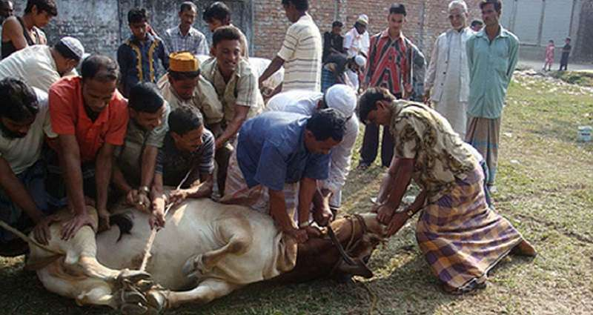
যিলহজ মাসের ১০, ১১, ১২ তারিখ আল্লাহর নৈকট্য লাভের জন্য যে পশু জবাই করা হয় তাকে কুরবানি বলে

Slide 9
গুরুত্ব ও তাৎপর্য
পবিত্র কুরআনে ঊল্লেখ রয়েছে, “তিনি (ইবরাহিম) বললেনঃ হে বৎস! আমি স্বপ্নে দেখেছি যে, আমি তোমাকে জবাই করছি। এখন তোমার অভিমত কী? তিনি (ইসমাঈল) বললেনঃ হে আমার আব্বা! আপনি যা আদিষ্ট হয়েছেন তা-ই করুন। আল্লাহ ইচ্ছা করলে আপনি আমাকে ধৈর্যশীলদের অন্তর্ভুক্ত পাবেন।”(আস-সাফফাতঃ ১০২ )

Slide 10
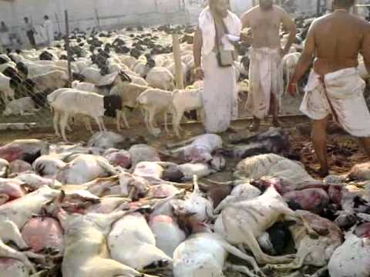
গুরুত্ব ও তাৎপর্য
ছেলের সাহসিকতাপূর্ণ উত্তর পেয়ে ইবরাহিম (আ.) খুশি হলেন এবং ইসমাঈলের গলায় ছুরি চালালেন। আল্লাহ কুরআনে বলেন, “তখন আমি তাকে আহবান করে বললামঃ হে ইবরাহিম! তুমি তো স্বপ্নাদেশ সত্যিই পালন করলে।” ( সুরা আস-সাফফাত, আয়াত ১০৪-১০৫)

Slide 11
কুরবানির নিয়মাবলি
কুরবানি
নিসাব পরিমান সম্পদ
১০-১২ জিলহজ
গরু ছাগল দুম্বা
প্রাপ্ত বয়স
তিন ভাগে বণ্টন
নিজ হাতে
বিসমিল্লাহ্‌ আল্লাহু আকবার

Slide 12
কুরবানির পটভূমি
আল্লাহ খুশি হয়ে বেহেশত থেকে একটি দু্ম্বা এনে ইসমাঈলের জায়গায় ছুরির নিচে শুইয়ে দিলেন। ইসমাঈল (আ.) এর পরিবর্তে দুম্বা কুরবানি হয়ে গেল। ত্যাগের এ ঘটনাকে চিরস্মরণীয় করে রাখার জন্য তখন হতেই কুরবানির প্রথা চালু হয়েছে।

Slide 13
দলীয় কাজ
কুরবানির নিয়মাবলি ব্যাখ্যা কর

Slide 14
মূল্যায়ন
১। কুরবানি কখন করা হয়?
২। কুরবানি সম্পর্কে একটি হাদিস বল।
৩। কুরবানির দুম্বাটি কোথা থেকে আনা হয়েছিল?
৪। ইবরাহিম (আ.) এর ছেলের নাম কী ছিল?

Slide 15
বাড়ির কাজ
কুরবানি কীভাবে আমাদেরকে ত্যাগের শিক্ষা দেয় তা পাঁচটি বাক্যে লিখ।

Slide 16
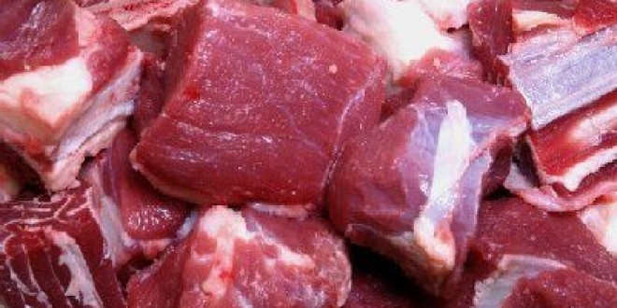
ধন্যবাদ

